Slide 1
貼心小提醒
海報分成「計畫內容說明區」及「計畫成果展示區」兩部分。
成果展示區請以該案之成果特色為主軸進行重點說明；若為系列活動請以時間軸的方式做區分。
除了文字敘述外，建議搭配圖片、架構圖、表格使用。
圖片解析度建議1980x1080 像素。

Slide 2
108年度高教深耕計畫
深碗課程成果發表
○ ○ ○ ○ ○ （學系-授課教師-深碗課程名稱）
深碗課程簡介（可為計畫宗旨或理念、計畫架構圖）
深碗課程授課方式(可以圖片配合文字說明)
深碗課程執行成果（執行成效及課堂活動紀錄照片）

Slide 3
參考資料(1)

Slide 4
參考資料(2)

Slide 5
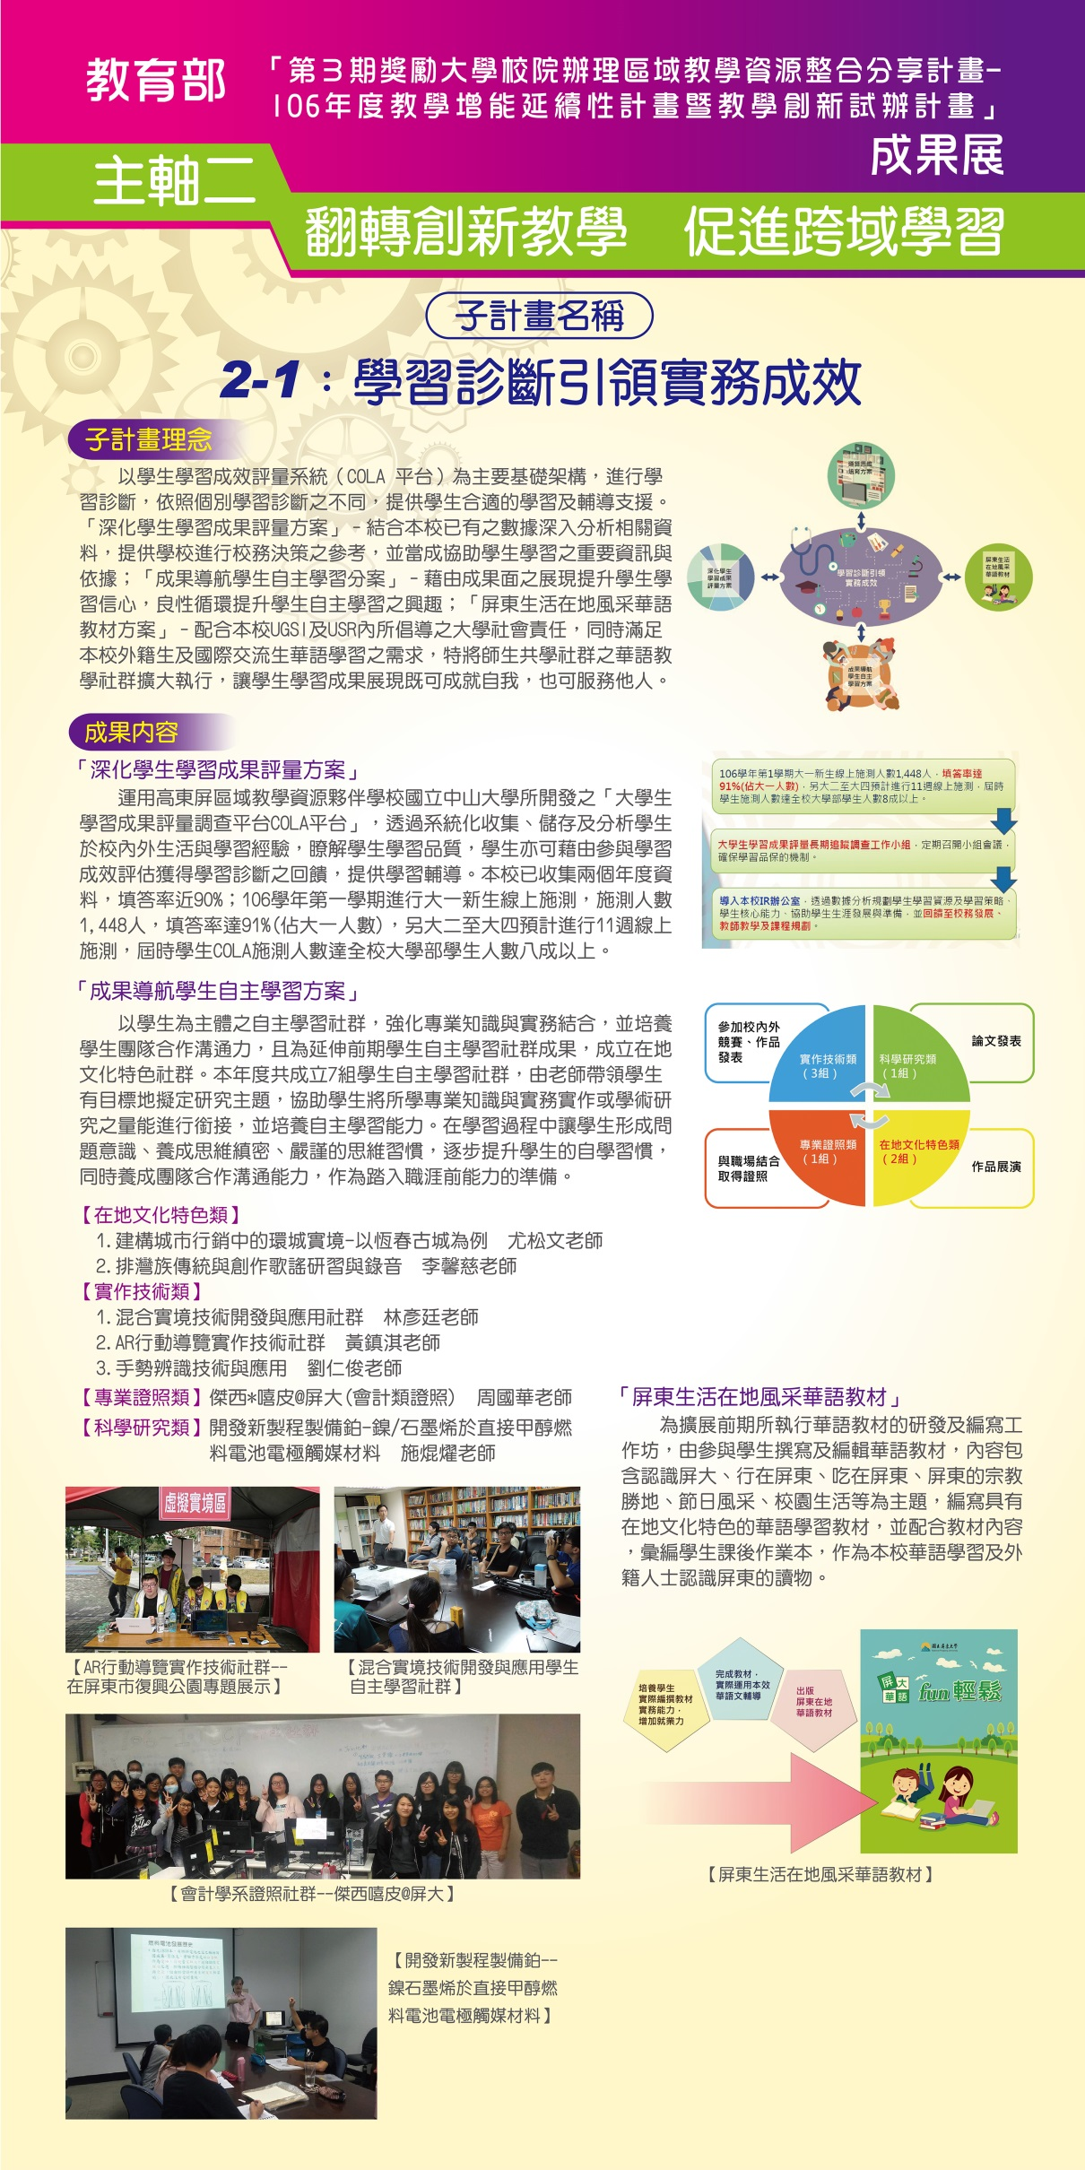
參考資料(3)

Slide 6
參考資料(4)

